Slide 1
Tensión diagonal *(pequeña y humilde introducción teórica)
Irene Soler Antón

Slide 2
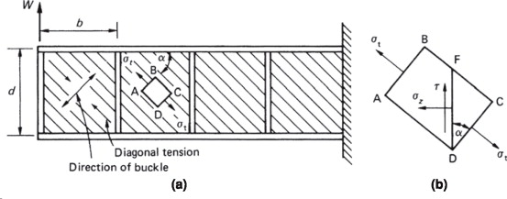
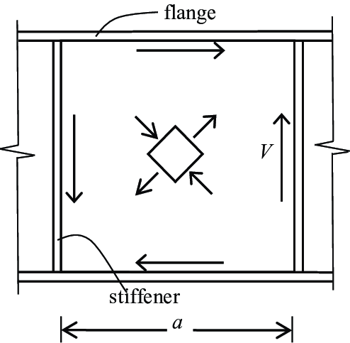
¿Qué es?
compresión
tracción
F
F

Slide 3


¿Qué es?
Pandeo de un panel trabajando a cortadura se produce para un esfuerzo:
Se comienza a cargar la estructura ($τ_{app}<τ_{adm}$).
Se llega a $τ_{app}≥τ_{adm}$: régimen post-crítico.
Si se alcanza $F_{tu}$ para los elementos a tracción: FALLO.
$$τ_{adm}=k_{s}η\frac{π^{2}}{12\left(1−ν^{2}\right)}E{\left(\frac{t}{b}\right)}^{2}$$
compresión
tracción
F
F
F
F
F
(1)
(2)
(3)

Slide 4
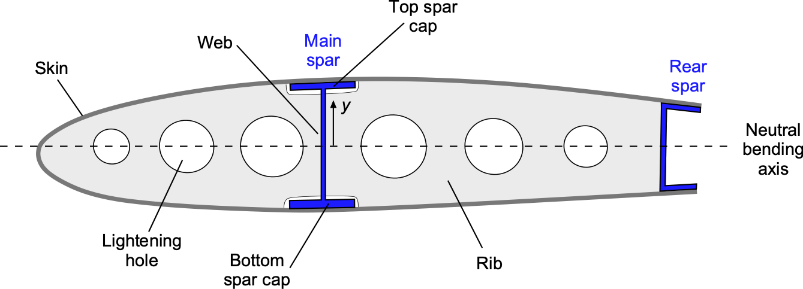
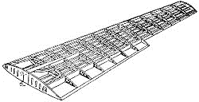
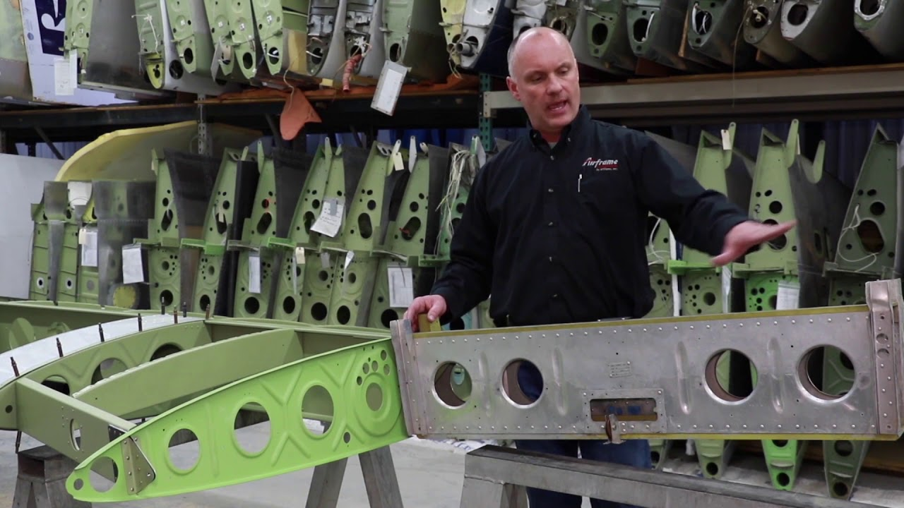
¿Dónde puede darse?
F
Notes:
Desde el punto de vista de la ingeniería aeroespacial siempre se intenta buscar un equilibrio entre tener una estructura que cumpla de manera satisfactoria los requisitos estructurales y de fabricación a la vez que intentar reducir el peso en medida de lo posible. El desarrollo de estructuras en las que el pandeo de las webs está permitido con las cargas de cortadura siendo soportadas en forma de esfuerzos de tensión diagonal es un ejemplo de ello.

Slide 5





MODELO 1: Vigas de alma estable
$$h$$
$$h_{c}$$
$$h_{w}$$
$$h_{R}$$
F
Para poder considerar la hipótesis de que el alma es estable los rigidizadores deben tener suficiente momento de inercia para proporcionar apoyo al alma de la viga.
$$I_{rigid.}≥2.29\frac{d}{t} {\left(\frac{Fh_{w}}{33E}\right)}^{4/3}$$
Notes:
Desde el punto de vista de la ingeniería aeroespacial siempre se intenta buscar un equilibrio entre tener una estructura que cumpla de manera satisfactoria los requisitos estructurales y de fabricación a la vez que intentar reducir el peso en medida de lo posible. El desarrollo de estructuras en las que el pandeo de las webs está permitido con las cargas de cortadura siendo soportadas en forma de esfuerzos de tensión diagonal es un ejemplo de ello.

Slide 6

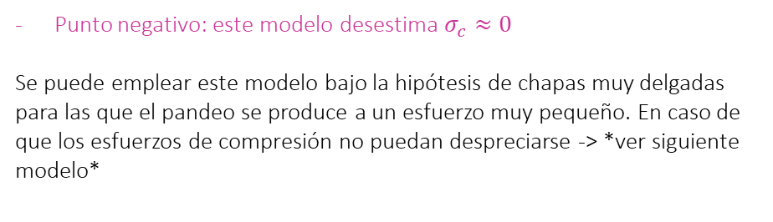
MODELO 2: Vigas en tensión diagonal pura/completa (TDP)
*arrugas*
$$h$$
$$h_{c}$$
$$h_{w}$$
*arrugas*
$$h_{R}$$
$${\overline{u}}_{tracción}$$
Punto negativo: este modelo desestima $σ_{c}≈0$
Se puede emplear este modelo bajo la hipótesis de chapas muy delgadas para las que el pandeo se produce a un esfuerzo muy pequeño. En caso de que los esfuerzos de compresión no puedan despreciarse -> *ver siguiente modelo*
F
Permite el pandeo…
…sin embargo esto provoca una profunda redistribución de los esfuerzos de todos los elementos (alma, rigidizadores…)
Notes:
Desde el punto de vista de la ingeniería aeroespacial siempre se intenta buscar un equilibrio entre tener una estructura que cumpla de manera satisfactoria los requisitos estructurales y de fabricación a la vez que intentar reducir el peso en medida de lo posible. El desarrollo de estructuras en las que el pandeo de las webs está permitido con las cargas de cortadura siendo soportadas en forma de esfuerzos de tensión diagonal es un ejemplo de ello.

Slide 7
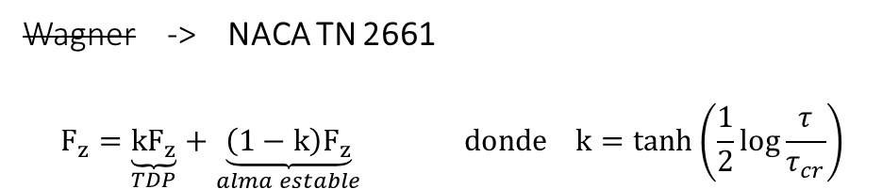
MODELO 3: Vigas en tensión diagonal incompleta (TDI)
$$h$$
$$h_{c}$$
$$h_{w}$$
*arrugas*
*arrugas*
$$h_{R}$$
Permite el pandeo
Y no desprecia el esfuerzo a compresión que aparece tras el pandeo del alma
Wagner -> NACA TN 2661
$$F_{z}=\underset{TDP}{\underbrace{{kF}_{z}}}+\underset{alma estable}{\underbrace{\left(1−k\right)F_{z}}} donde k=tanh\left(\frac{1}{2}log\frac{τ}{τ_{cr}}\right)$$
Notes:
Desde el punto de vista de la ingeniería aeroespacial siempre se intenta buscar un equilibrio entre tener una estructura que cumpla de manera satisfactoria los requisitos estructurales y de fabricación a la vez que intentar reducir el peso en medida de lo posible. El desarrollo de estructuras en las que el pandeo de las webs está permitido con las cargas de cortadura siendo soportadas en forma de esfuerzos de tensión diagonal es un ejemplo de ello.

Slide 8
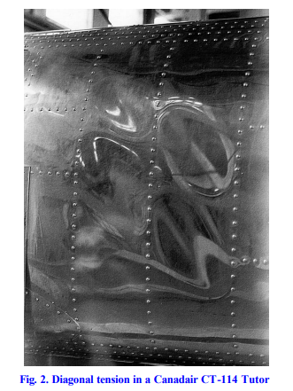
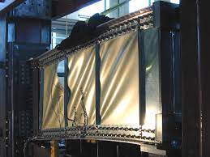
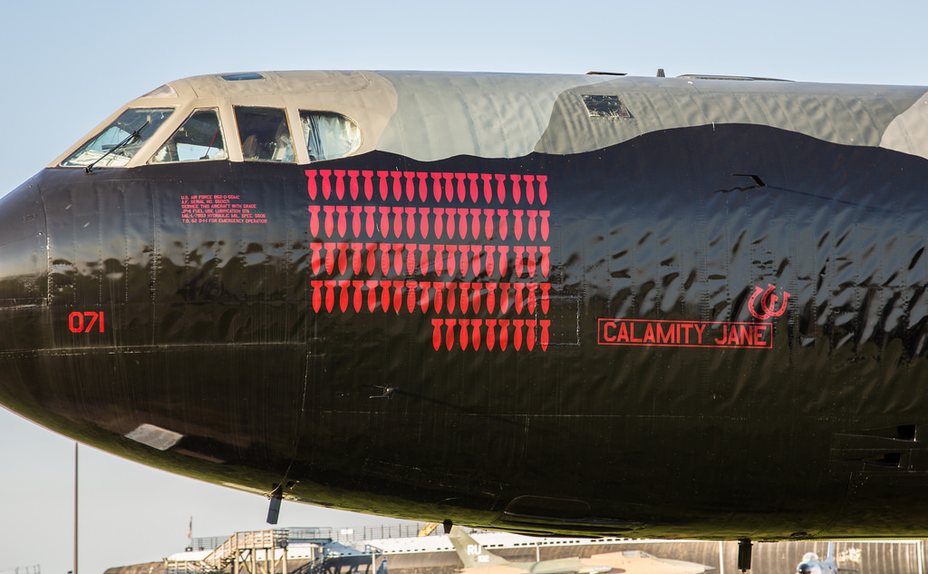
Ejemplos
Ensayo tensión diagonal

Slide 9
REFERENCIAS:
ANALYSIS AND DESIGN OF FLIGHT VEHICLE STRUCTURES - E. F. Bruhn, B. S., M.S., C.E
Introducción al análisis de las estructuras aeronáuticas - Enrique de la Fuente Tremps

